Slide 1
Selección de extremos en Control
Partamos por un modelo y un punto de grilla (Santiago). Sea F la distribución acumulada de frecuencia (CDF) de la precipitación anual (PA). Para ello consideremos el periodo completo de la simulación PI-Control (300 o 500 años según el modelo).
Definamos P(inf|ctl) (hiper sequia) como el percentil 5% de la distribución de PA: CDF(P=Pinf) = 0.05
Definamos P(sup|ctl) (super lluvioso) como el percentil 95% de la distribución de PA: CDF(P=Psup) = 0.95

Slide 2
2. Cambios en SST Clim
Definidos el valor de P(inf|ctl) ahora calculamos la frecuencia de años en que la Pa de la simulación SSTClim es igual o menor a P(inf|ctl). Llamemos f(inf|clim) a esta frecuencia.
De igual forma, calculamos la frecuencia de años en que la Pa de la simulación SSTClim es igual o mayor que P(sup|ctl). Llamemos f(sup|clim) a esta frecuencia

Slide 3
3. Cuantificando el cambio.
Por lo que vimos con los boxplot, para Santiago, se reduce el rango de las distribución de PA en SST Clim comparada con PI-Control. Entonces, deberíamos tener f(inf|clim) < f(inf|ctr) = 5% y lo mismo para f(sup|inf)<5%
Podemos cuantificar el cambio mediante la diferencia (f(inf|clim) - f(inf|ctr)) o la razón (f(inf|clim)/ f(inf|ctr))….veamos que sale.
Luego podemos evaluar esta métrica en cada punto de grilla y hacer un mapa (global) de esta….un manjar!
Finalmente podemos hacer un multi-model mean de este métrica en cada punto(alternativa a mezclar todo inicialmente, lo que no se puede pues cada modelo tiene un clima levemente diferente).

Slide 4
4. Significancia del cambio.
La significancia de estas diferencias de frecuencia de extremos se puede estimar usando la simulación control. Podemos tomar 5000 (o mas) muestras de 30 años (el largo de las SSTclim) y en cada una de ellas calcular f(inf|ctr-short) usando el valor P(inf|ctr) que teníamos con la serie completa. Con eso, construimos la distribución de f(inf) que estar centrada en 5% y vemos la probabilidad de obtener f(inf|clim) por azar.
Claro que esto lo dejaríamos para una etapa mas adelante del proyecto.

Slide 5
5. Que intervalo de tiempo usar?
Inicialmente podemos usar la precipitación acumulada anual.
En las zonas mediterráneas, gran parte de la precipitación ocurre en unos pocos meses de invierno.
En el caso de Chile central, deberíamos repetir el análisis considerando el acumulado de invierno (suma Mayo-Agosto) y los valores mensuales por separado (en este caso, una muestra de 30 años (SSTclim) se transforma en una mezcla de 4x30 = 120 meses).
Además de ver que pasa en con la métrica de extremos en esta escala de tiempo mas corta, esto nos permitirá (mas adelante) ver las configuraciones atmosféricas asociadas a los meses muy secos o muy lluviosos en PI-control y SSTClim

Slide 6
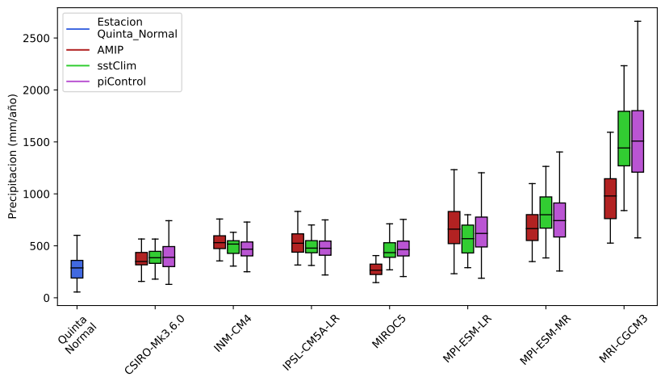
Boxplots precipitacion anual en quinta normal de los datos registrados y los modelos/experimentos

Slide 7
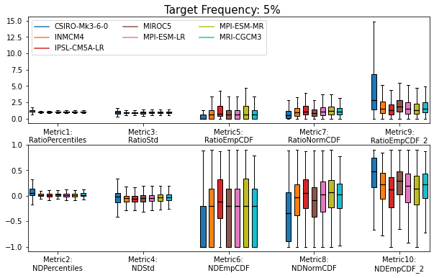
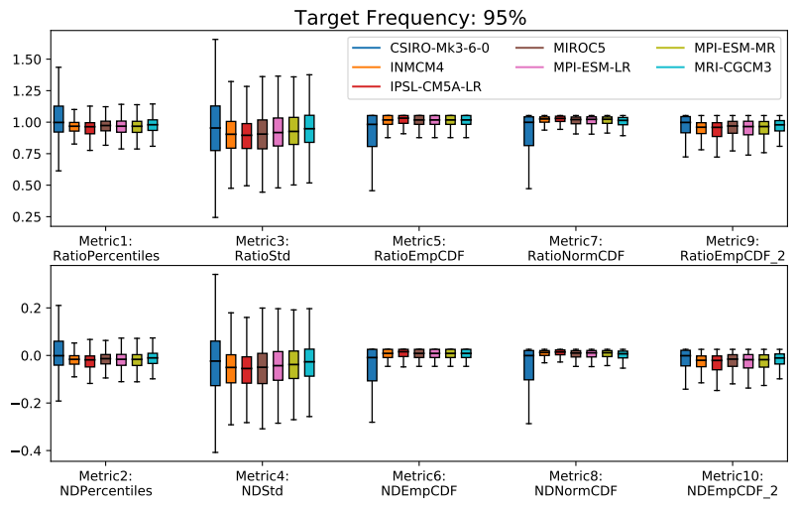
Definición de las métricas
Metrica1: Percentil_X_sstclim/Percentil_X_picontrol
Metrica2: Dif. Norm. Percentil_X_sstclim,Percentil_X_picontrol
Metrica3: std_sstclim/std_picontrol
Metrica4: Dif. Norm. std_sstclim,std_picontrol
Metrica5: %datos_sstclim_bajo(Percentil_X_picontrol)/X
Metrica6: Dif.Norm %datos_sstclim_bajo(Percentil_X_picontrol), X
Metrica7: cdf_normal(Percentil_X_picontrol)/X
Metrica8: Dif.Norm cdf_normal(Percentil_X_picontrol),X
Metrica9: %datos_picontrol_bajo(Percentil_X_sstclim)/X
Metrica10: Dif.Norm %datos_picontrol_bajo(Percentil_X_sstclim), X
Boxplots construidos con los datos de cada mapa por cada metrica/modelo. Para la situación con los extremos inferiores (secos 5%) y superiores (humedos 95%)

Slide 8
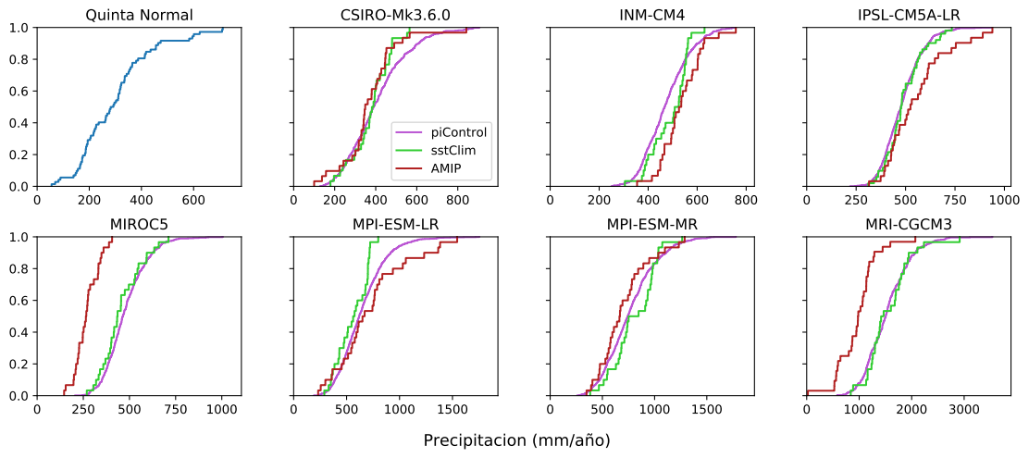

Slide 9
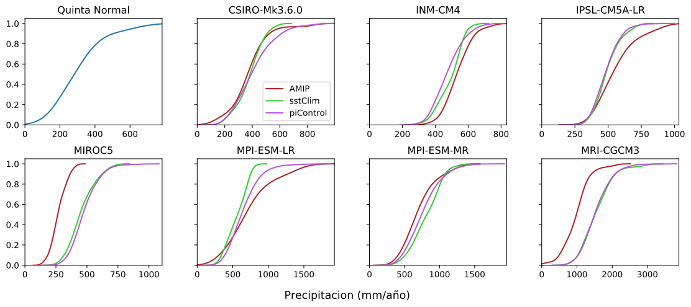

Slide 10
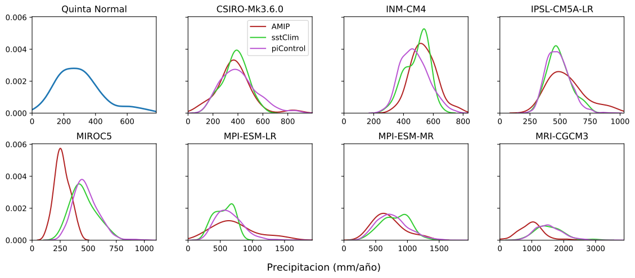

Slide 11
Resultados de cada una de las metricas para la estación Quinta Normal. 33.44°S,70.68°S
Extremos humedos 95% | metric1 | metric2 | metric3 | metric4 | metric5 | metric6 | metric7 | metric8 | metric9 | metric10
CSIRO-Mk3-6-0 | 0.773 | -0.128 | 0.6491 | -0.2128 | 1.0526 | 0.0256 | 1.0516 | 0.0251 | 0.8358 | -0.0894
INMCM4 | 0.8978 | -0.0539 | 0.8099 | -0.105 | 1.0526 | 0.0256 | 1.0235 | 0.0116 | 0.8884 | -0.0591
IPSL-CM5A-LR | 1.0461 | 0.0225 | 0.9594 | -0.0207 | 0.9494 | -0.0259 | 0.9988 | -0.0006 | 1.0137 | 0.0068
MIROC5 | 0.9651 | -0.0178 | 0.9582 | -0.0213 | 1.0175 | 0.0087 | 1.0288 | 0.0142 | 0.9751 | -0.0126
MPI-ESM-LR | 0.703 | -0.1744 | 0.6605 | -0.2045 | 1.0526 | 0.0256 | 1.052 | 0.0254 | 0.7084 | -0.1707
MPI-ESM-MR | 0.8867 | -0.0601 | 0.8405 | -0.0866 | 1.0175 | 0.0087 | 1.0191 | 0.0095 | 0.92 | -0.0417
MRI-CGCM3 | 0.9559 | -0.0225 | 1.0076 | 0.0038 | 1.0175 | 0.0087 | 1.0067 | 0.0033 | 0.9811 | -0.0096
Extremos secos 5% | metric1 | metric2 | metric3 | metric4 | metric5 | metric6 | metric7 | metric8 | metric9 | metric10
CSIRO-Mk3-6-0 | 1.0616 | 0.0299 | 0.6491 | -0.2128 | 1.3333 | 0.1429 | 0.5893 | -0.2584 | 1.28 | 0.1228
INMCM4 | 1.1094 | 0.0518 | 0.8099 | -0.105 | 0.6667 | -0.2 | 0.47 | -0.3605 | 3.08 | 0.5098
IPSL-CM5A-LR | 1.0493 | 0.0241 | 0.9594 | -0.0207 | 0.3922 | -0.4366 | 1.0815 | 0.0391 | 1.48 | 0.1935
MIROC5 | 0.9715 | -0.0144 | 0.9582 | -0.0213 | 2 | 0.3333 | 2.0484 | 0.3439 | 0.9123 | -0.0459
MPI-ESM-LR | 0.9765 | -0.0119 | 0.6605 | -0.2045 | 1.3333 | 0.1429 | 1.4724 | 0.1911 | 0.84 | -0.087
MPI-ESM-MR | 1.2114 | 0.0956 | 0.8405 | -0.0866 | 0.6667 | -0.2 | 0.4854 | -0.3464 | 2.34 | 0.4012
MRI-CGCM3 | 1.0636 | 0.0308 | 1.0076 | 0.0038 | 1.3333 | 0.1429 | 1.394 | 0.1646 | 1.56 | 0.2187

Slide 12
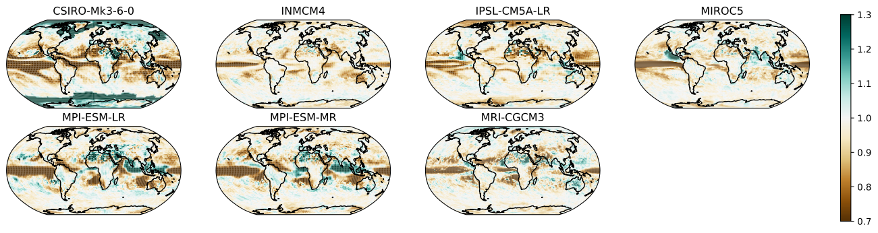
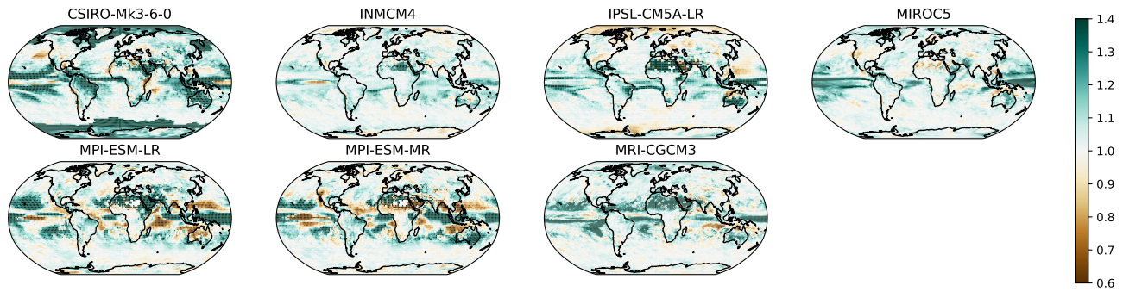
Metrica1
95%
5%

Slide 13
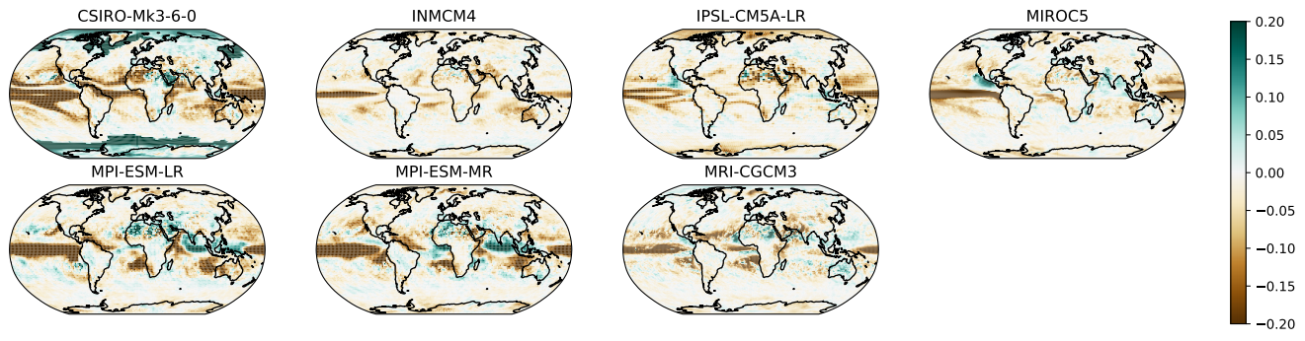
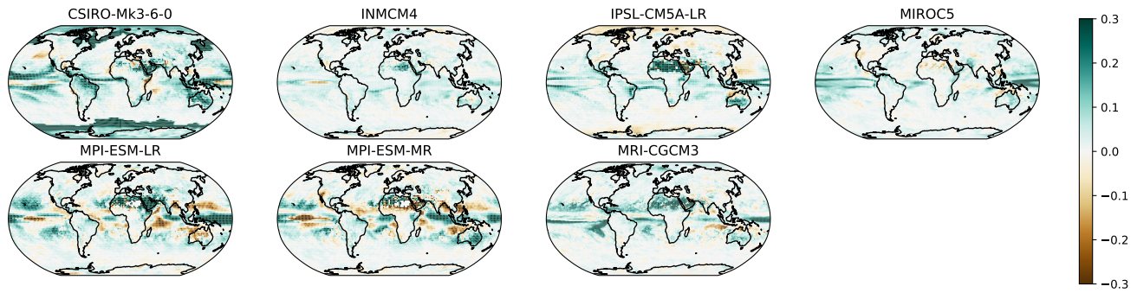
Metrica2
95%
5%

Slide 14
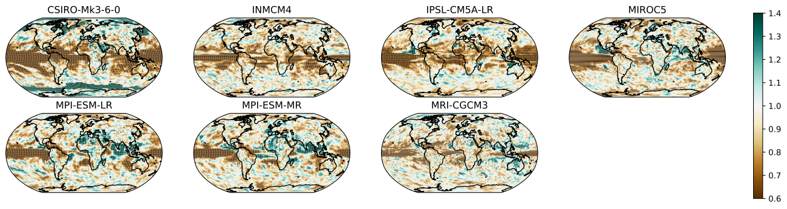
Metrica3

Slide 15
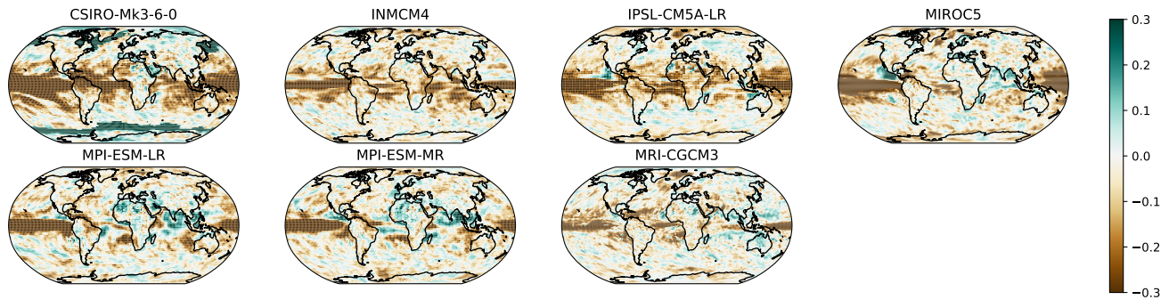
Metrica4

Slide 16
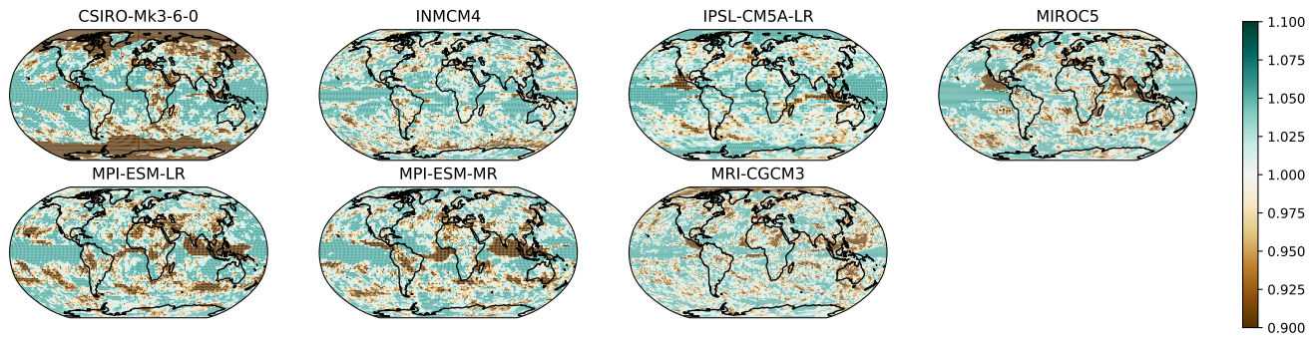
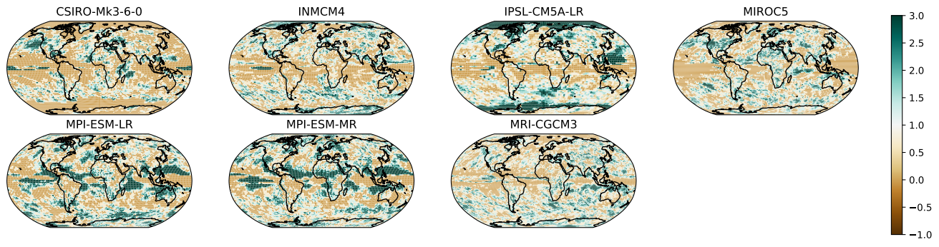
Metrica5
95%
5%

Slide 17
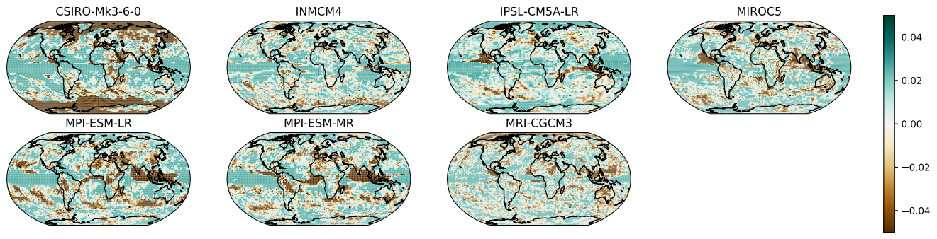
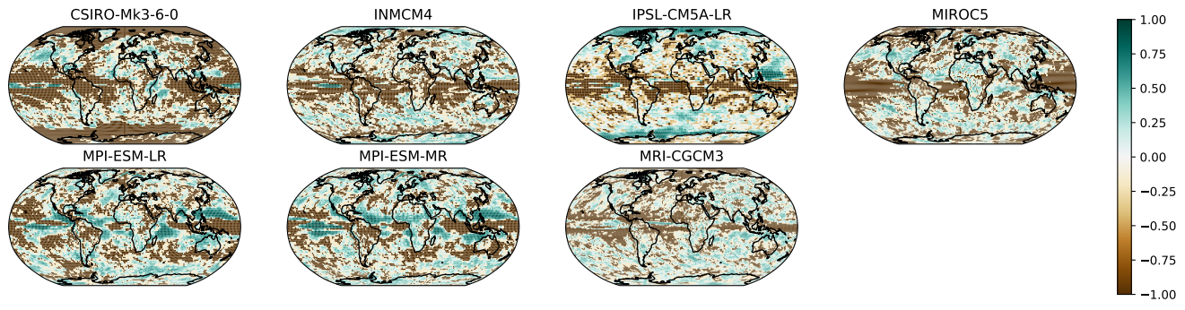
Metrica6
95%
5%

Slide 18
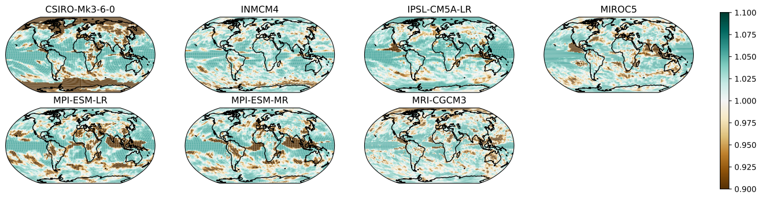
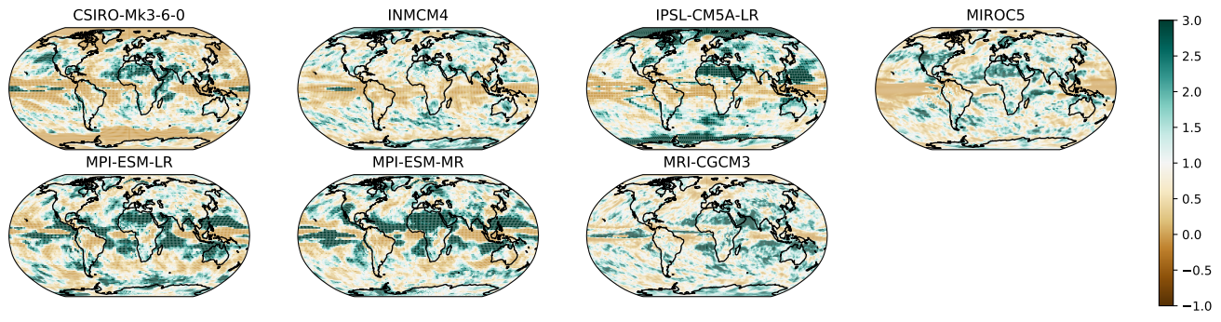
Metrica7
95%
5%

Slide 19
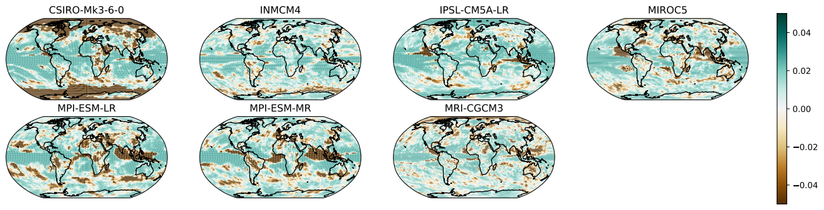
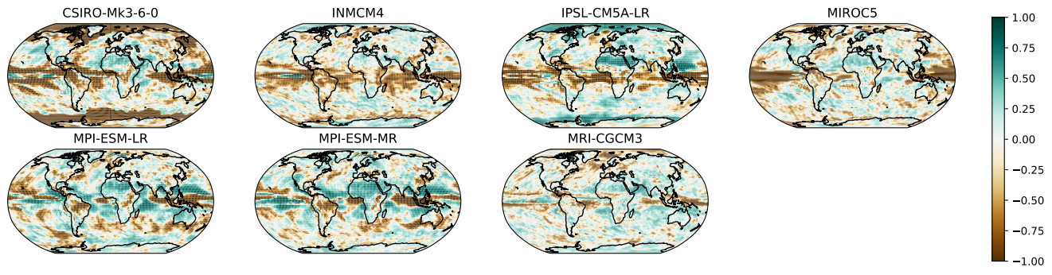
Metrica8
95%
5%

Slide 20
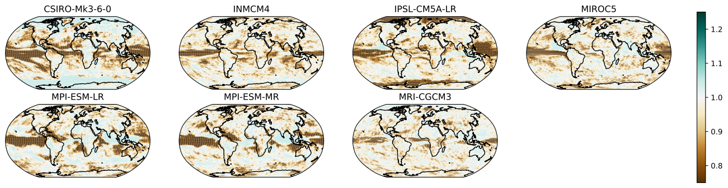
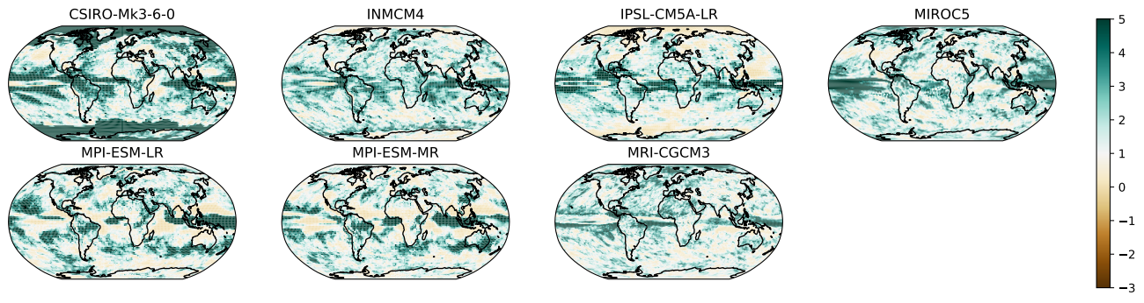
Metrica9

Slide 21
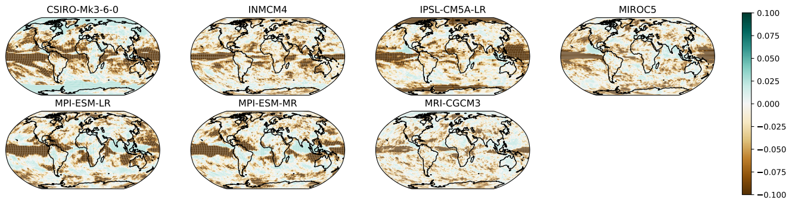
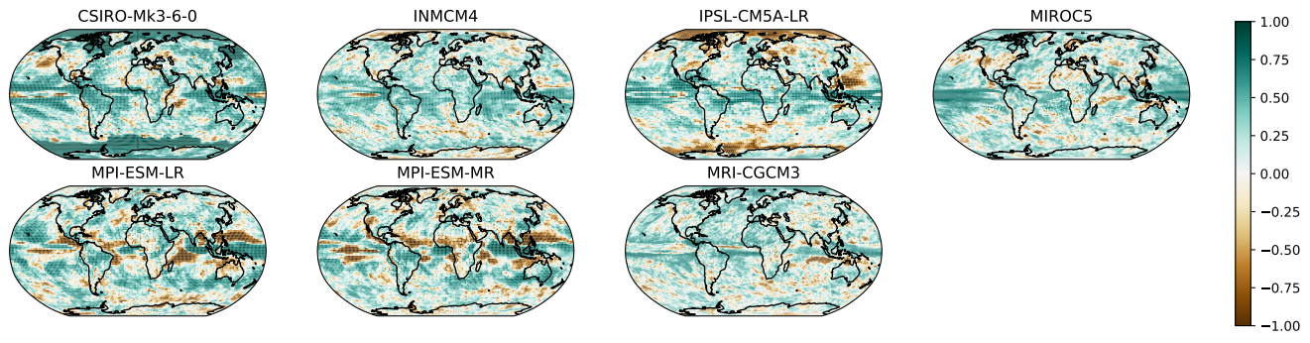
Metrica10

Slide 22
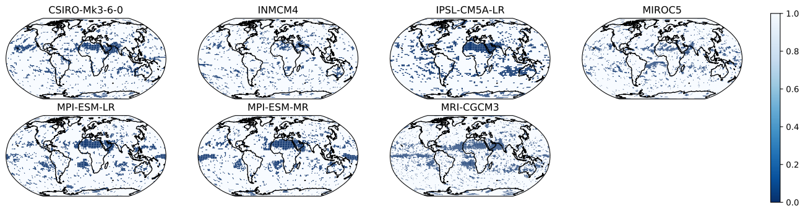
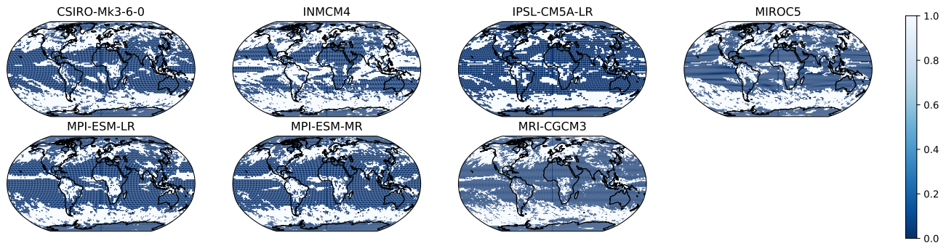
Resultados test de normalidad shapiro-wilk. Pixel Blanco → pasa el test al 95% confianza (distribuye normal), azul no
sstclim
picontrol

